Slide 1
BKO
Bijeenkomst 3
Instructiestijl vs Leerstijl

Slide 2

Welkom
Docent
Contact
adrian.vandenbroek@fontys.nl
06 – 10 36 47 28

Slide 3
Doelen van deze bijeenkomst
Aan het einde van deze bijeenkomst…
…benoem je de kenmerken van de vier leerstijlen van Vermunt;
…benoem je de vijf perspectieven van Pratt (2002);
…verwerk je de koppeling Gregorc / Vermunt – Pratt / Hattie concreet in een lesvoorbereiding;
…Beargumenteer jij jouw mening in de discussie jouw instructiestijl versus de leerstijl van jouw student;
…concludeer jij welke instructiestijl het best bij jou als docent past.

Slide 4
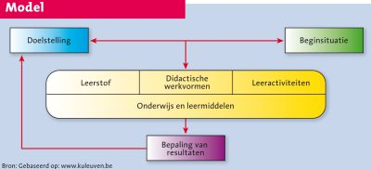
Terugblik bijeenkomst 2

Slide 5

Ervaringen met DA - model

Slide 6
Doceren en begeleiden
Aan te tonen docentactiviteiten
Verantwoording gekozen didactische werkvormen;
Begeleiden van het leerproces van leerlingen;
Zorgen voor een veilig leerklimaat.

Slide 7


Er was eens…

Slide 8
Er was eens…
Beschrijf jouw ‘ideale’ leerling:
Verwerking: Welke strategie(ën) gebruikt de leerling om de lesstof eigen te maken?
Aansturing: Sturing door de leerling zelf, sturing vanuit de docent, of een combinatie (%)?
Leeropvatting: Hoe denkt de leerling over ‘studeren’…
Leeroriëntatie: Waarom leert de leerling?

Slide 9
Kolb en Vermunt
Kolb geeft drie elementen die leerstijl bepalen:
De erfelijke bagage;
De vroegere leerervaringen;
De eisen van de huidige leeromgeving.
Vermunt geeft aan dat leerstijl sterk beïnvloed kan worden door omgeving en externe sturing.

Slide 10
Vermunt
Opvatting van Vermunt
Het denken over leren in combinatie met de motivatie bepaalt het leergedrag
Leerstijl kan dus veranderen!

Slide 11
Vermunt
Reproductiegerichte leerstijl:
Verwerking: stapsgewijs, uit het hoofd ‘stampen’, onthouden van de lesstof, memoriseren, leren door herhaling, werken gedetailleerd…
Aansturing: Slecht zelfstandig leren, veel sturing van de docent nodig, laten zich makkelijk sturen.
Leeropvatting: studeren = opnemen van kennis, niet wezenlijk geïnteresseerd in de lesstof, vaak onzeker of alles te onthouden is…
Leerorientatie: Leren voor het diploma, toetsgericht, hechten belang aan (goede) cijfers.

Slide 12
Vermunt
Toepassingsgerichte leerstijl:
Verwerking: leren in de praktijk, vertalen leerstof naar de praktijk, concretiseren, behoefte aan concrete informatie, haken af bij teveel theorie, selectie van ‘bruikbare’ stof voor realisatie persoonlijke (leer)doelen.
Aansturing: Sturen zichzelf aan…maar vragen ook soms om sturing van de docent, gebruiken graag boeken en studiewijzers.
Leeropvatting: studeren = het leren gebruiken van kennis, vinden de studie pittig…maar ook boeiend en uitdagend.
Leeroriëntatie: beroepsgericht, leren om er ‘later’ iets mee te kunnen (en daardoor gemotiveerd zijn).

Slide 13
Vermunt
Betekenisgerichte leerstijl:
Verwerking: Onderzoeken van standpunten, ideeën en conclusies, brengen zelf structuur aan in de aangeboden lesstof, gericht kunnen zoeken, inzicht willen krijgen.
Aansturing: Zelfsturend, goed zelfstandig kunnen werken.
Leeropvatting: Studeren = het opbouwen van kennis en inzichten, met een kritische blik, gericht op het vormen van een eigen mening.
Leeroriëntatie: Intrinsiek gemotiveerd, eigen interesse.

Slide 14
Vermunt
Ongerichte leerstijl:
Verwerking: Werken graag samen met medestudenten, vinden ‘alles’ even belangrijk…daarom gedetailleerde werkwijze, verwerken moeilijk tot niet de lesstof.
Aansturing: Sturen zichzelf niet aan en laten zich ook niet sturen door de docent, hebben weinig houvast aan instructie en aanwijzingen, voorkeur voor externe sturing ‘op maat’.
Leeropvatting: studeren = het weten van de feiten en het kennen van de stof, onderwijs hoort stimulerend te zijn, bang de lesstof niet te kennen…
Leeroriëntatie: Leren zonder duidelijk doel, leren omdat anderen dat verwachten, twijfelen aan de studiekeuze of eigen kunnen.

Slide 15
Gregorc (1984)
Gregorc onderscheidt vier leerstijlen:
Concreet – sequentieel;
Concreet – random;
Abstract – sequentieel;
Abstract – random.

Slide 16
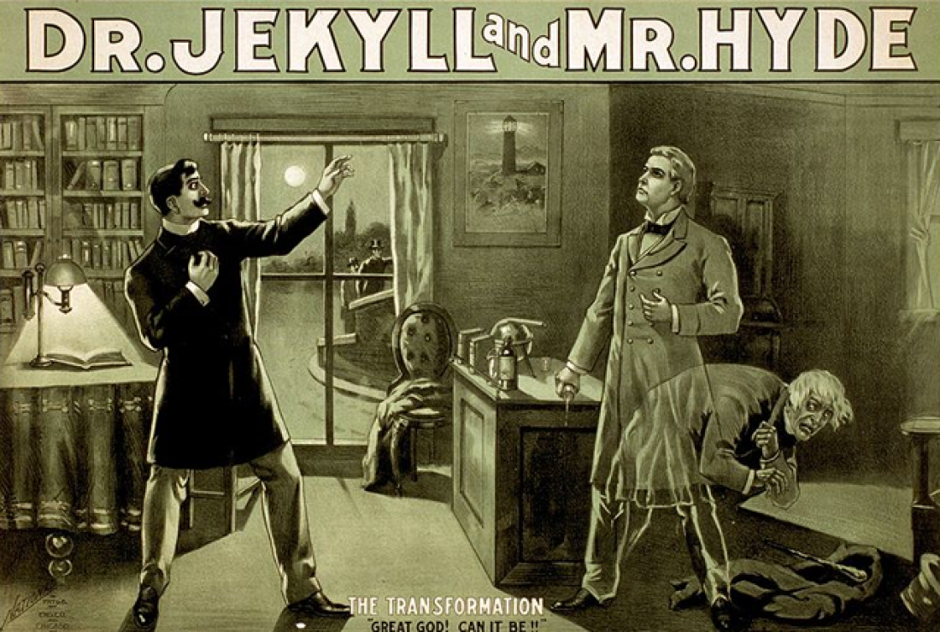
Jij versus jouw ideale leerling

Slide 17
Instructiestijlen (Pratt, 2002)
Pratt (2002) onderscheidt vijf verschillende stijlen.
Docenten dienen deze te integreren in de eigen instructie – aanpak.
transmission: overdracht van kennis en toetsing ervan.
Developmental: waarderen van inbreng en het stap voor stap begeleiden bij kennisopbouw.
Apprenticeship: het geven van authentieke taken om aan te werken.
Nurturing: luisteren naar de lerende en aandacht hebben voor zijn/haar gevoel.
Social reform: kennis op een voor de lerende relevante manier overbrengen.

Slide 18
De zeven C’s (Hattie)
In hoeverre ben jij een expertdocent?
Care: Geef jij jouw studenten het gevoel dat je hen écht belangrijk vindt?
Control: Krijg je het respect van de studenten, is er orde in jouw klas?
Clarify: Kun je lesstof op verschillende manieren uitleggen, óók als het moeilijk is?
Challenge: Wordt er veel geleerd bij jou in de klas, leer je jouw studenten ‘fouten’ te verbeteren?
Captivate: Maak jij de les boeiend voor jouw studenten, maak je het leren interessant?
Confer: Durven studenten eigen ideeën naar voren te brengen, respecteer je die ook?
Consolidate: Check jij met regelmaat of de studenten (nog) begrijpen waar ze mee bezig zijn. Geef je commentaar om te verbeteren?

Slide 19
Stelling
“Conflicten tussen docent en student zijn vooral te verklaren door verschillen tussen de leerstijl van de student en de instructiestijl van de docent”.
~ Schroeder, 1999

Slide 20
Pratt en Grasha
Opdracht
Vul “De eigen instructiestijl” naar eerlijkheid in.
Bepaal per item (Grasha) het bijbehorende perspectief van Pratt.
Concludeer met behulp van de itemscores per perspectief: aandachtspunt of kwaliteit?

Slide 21
Meer weten?
Kallenberg, T., Grijspaarde, van der, L., Braak, ter, A. & Baars, G. (2014). Leren (en) doceren in het hoger onderwijs. Den Haag: Boom Lemma Uitgevers.
Bladzijden 33 tot en met 44

Slide 22
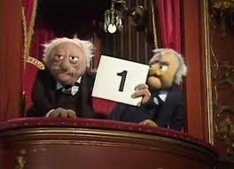
Tips en Tops

Slide 23
Volgende bijeenkomst
2 april 2019

